Slide 1
Projet Simulation taxis 27-11-2013
BELLEC Vincent
COVANOV Arthur
JUSTIN Vincent
WU Chaloi
Présentation des fonctionnalités
Notes:
Nos noms

Slide 2
Projet Simulation Taxis
Présentation du Sujet
Nos Lois
Intelligence Artificielle
Interface Graphique
Conclusion
Notes:
Présentation à but exhaustif

Slide 3
Présentation du Sujet

Slide 4
Demande Initiale
Ville rayon R
Clients Taxis

Slide 5
Demande Initiale améliorée
Ville rayon R
Clients Taxis
Cycle jour/nuit
Vitesse des Taxis Constantes
Unicité des déplacements
Modularité et simplicité
Notes:
Mod. & Simp. : tout accessible par l’interface graphique

Slide 6
Technologie
C# vs Java
SharpDevelop
Notes:
C#choisi, notamment simplicité graphique avec WPF

Slide 7
Interface Graphique

Slide 8
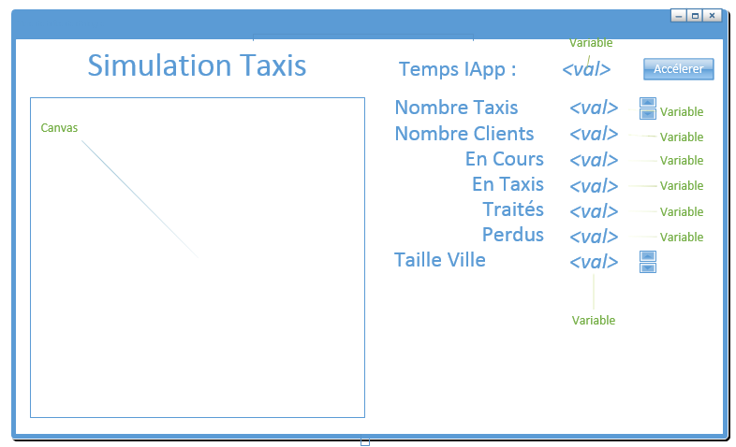
A la base…

Slide 9
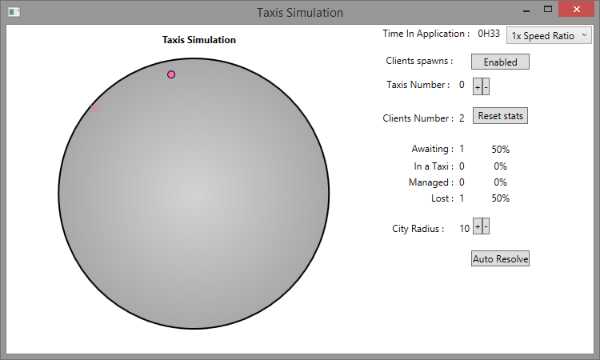
… et au final

Slide 10
Nos Lois

Slide 11
De la probabilité
Lieu d’Apparition
Lieu de Destination
Attente
Ecart d’apparition

Slide 12
L1 : Apparition des clients
Notes:
point (x,y) angle θ et rayon r
x = R r cos θ
y = R r sin θ
avec r € [0, 1] et θ €[0, 2π]
U1 et U2 variables aléatoires uniformes sur [0, 1].
variable uniforme 2πU1 répartition uniforme angle θ.
variable √ (U2) répartition uniforme rayon r.
(x, y) répartition uniforme
x = R √ (U2) cos(2πU1)
y = R √ (U2) sin(2πU1)

Slide 13
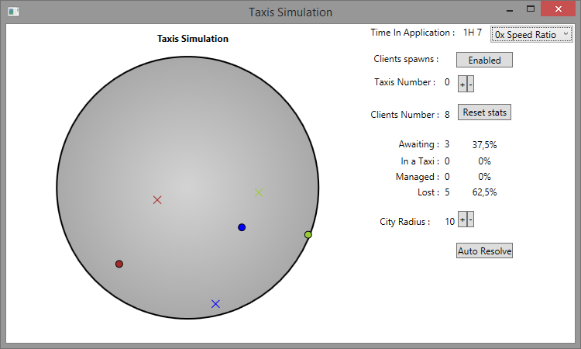
L2 : Destination des clients
Notes:
x = x0 + R U2 cos(2πU1)
y = y0 + R U2 sin(2πU1)
U1 variable uniforme sur [0, 1]
U2 ~ G (N/R, 1/6).
σ = 1/6 => 99% des valeurs seront dans [0, 1]
µ = N/R majorité U2 vaudront N/R.
majorité des x et y seront à une distance N de l'origine.
Note : même idée de répartition que pour L1,
répartition du rayon n'est plus uniforme, mais plus probable aux alentours de N kms de l'origine.

Slide 14
L3 : Temps d’attente des clients
Sondage : 9 min.
15 min.
Normale (15, 4)
99% 3 et 27 min.
68% 11 et 19 min.

Slide 15
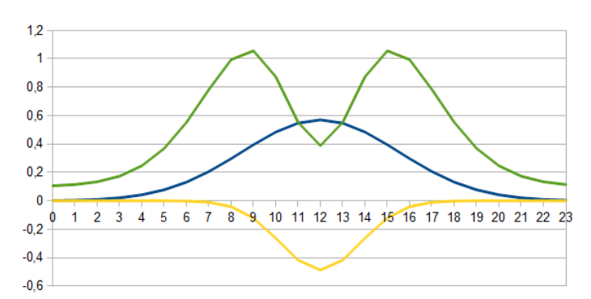
L4 : Temps d’attente entre les clients
Heures de pointes
Heures creuses
8H 16H
20H à 4H

Slide 16
Intelligence Artificielle

Slide 17
Un seul Taxis
Calcul Destination
Nouvelle destination
Client ?
Ancienne destination

Slide 18
Plusieurs Taxis
Identique
Liste Taxis par distance

Slide 19
Conclusion
BELLEC Vincent
COVANOV Arthur
JUSTIN Vincent
WU Chaloi

